Slide 1
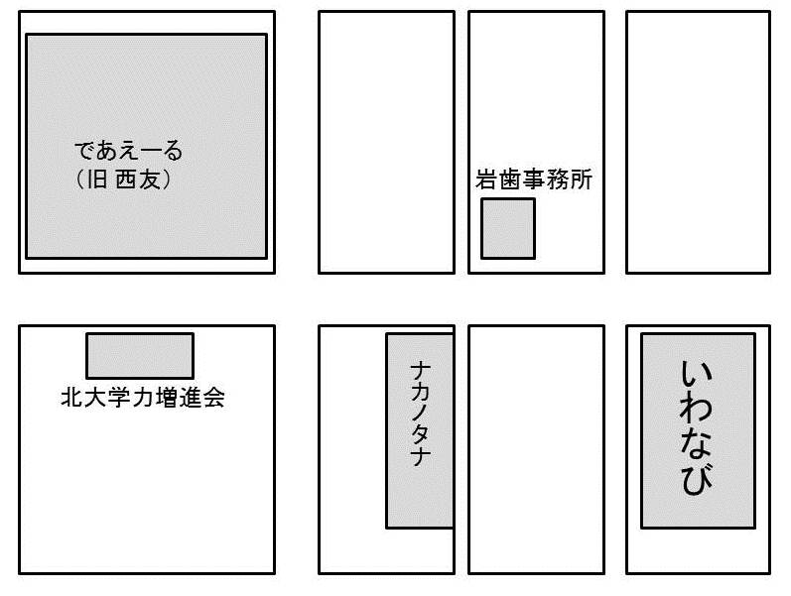
学術講演会について
日時： 11月22日（金）19：00 から 2時間程度
場所： いわなび （４条西１丁目 岩歯事務所斜め向かい）
講師： 野谷 健治 先生 元北海道大学病院 診療教授
演題： 「保険診療によるパーシャルデンチャーとは？
～治療計画から装着まで～ 」
部分床義歯の基本から
最新の知見までをお話ししていただきます。
多数の御参加をお待ちして
おります。
＊当日は生涯研修カードを
お持ちください
＊前回同様、参加人数を
ある程度事前に把握したい
と思いますので、下記の
回答票にて返信を
お願い致します。
いわなび地下駐車場（４３台収容）
２２時まで 30分100円 施設利用者は３時間まで無料
～～～～～～～～～回答票～～～～～～～～～～
学術講演会に参加します （する しない）
懇親会に参加します （する しない）
岩歯ＦＡＸ 0126-35-6110まで
11月19日までにご回答ください

